Slide 1
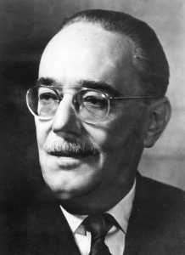
Jaroslav Böhm
Natálie Kováčová

Slide 2
Obsah
Život
Výzkumy
Jeho díla
Články

Slide 3
Život
* 8. 3. 1903 Holešov
Studoval na Gymnáziu v Olomouci
S archeologií se seznámil v Olomouckém muzeu
1919 - nástup na UK FF archeologie, geografie a historie
1921-2 dobrovolník v Národním Muzeu pod vedením A. Stockého
1923 - placený dobrovolník Státního Archeologického Ústavu
1924 - po obhajobě disertační práce, kvalifikační, práce → placený dobrovolník na terénních výzkumech

Slide 4
Život
Snažil se instituci Státního Archeologického Ústavu proměnit na moderní instituci
1928 se stal Správní a osvětové služby
  o šest let později povýšil na vrchního komisaře
1939 byl jmenován ředitelem ústavu
Po přelomu 20.-30. let prováděl po celé republice výzkumy
V roce 1946 byl jmenován docentem a přednášel na univerzitách v Praze a Olomouci
† 6. 12. 1962 Praha – Olšanské hřbitovy
Ulice Böhmova

Slide 5
Výzkumy

Slide 6
Nejznámější výzkumy
Staré Město u Uherského Hradiště (1928)
Libušín (1929, znovu 1949-51)
Slovensko - výzkum jeskyně Domica (1933-34)
Mohyly v Kuštanovicích na Podkarpatské Rusi (1929-31)
Výzkum Starého Hradiska na Moravě (1934-37)

Slide 7
Nitranské hradiště 1930 - 31
Prozkoumání románského kostela
  Snaha nalézt alespoň určitou polohu Pribinova chrámu
Sondážní výzkum
Kostelík by 2x zvýšen
  Hřbitov
    Nejstarší hrob z 11.st – doklad staršího kostela sv Emmerana
Objevena zeď středověkého hradu – porušení hrobů

Slide 8
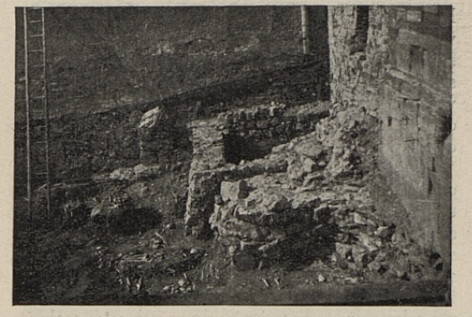
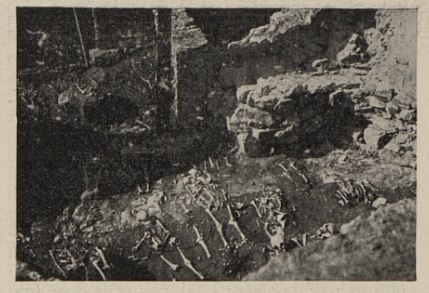
Kostel sv Emmerana, Ondřeje a Benedikta. Pohledy na zbytky věže a pohřebiště na jižní straně

Slide 9
Budeč 1929
Nález pohřebiště – dlouhodobě využívané
Přes 60 hrobů
Spousta hrobů zničena těžením vápencového kamene
Hroby 59. – 61. → nález základů kaple

Slide 10
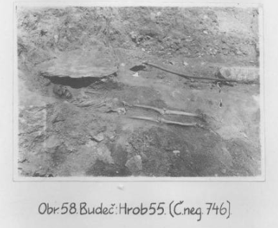
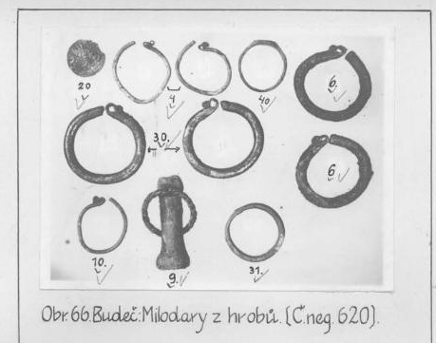

Slide 11
Knihy

Slide 12
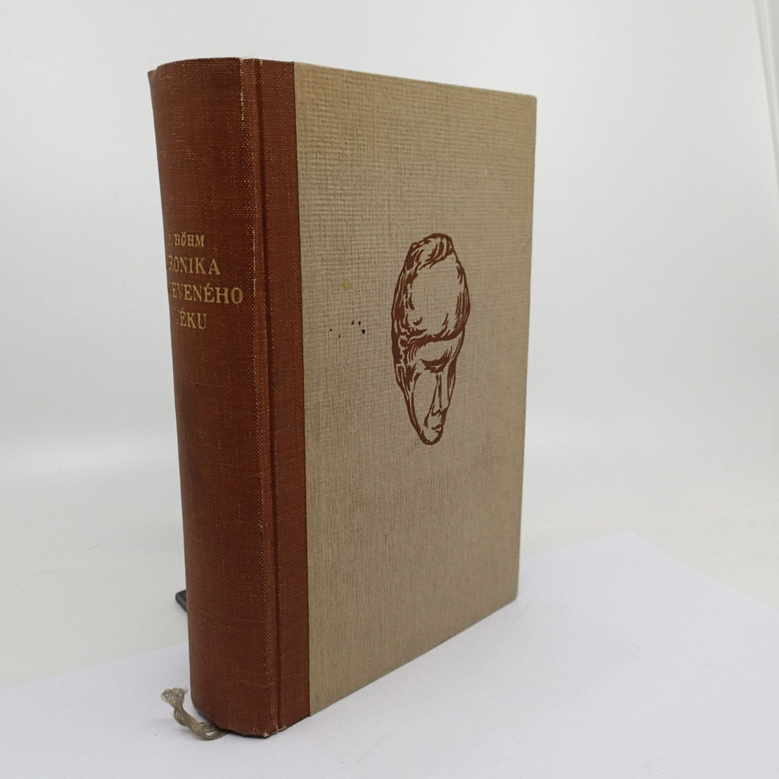
Kronika objeveného věku
Pravěk – raný středověk
Evoluce – původ člověka
Vývoj materiální kultury
Osídlení, zemědělství
Duchovní život a náboženství

Slide 13
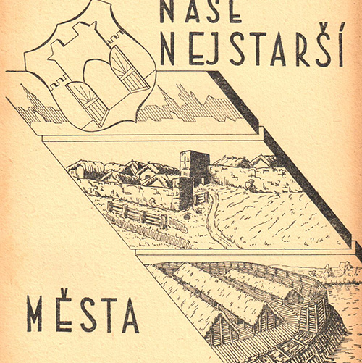
Naše nejstarší města
Historie měst v českých zemích
Keltské oppida
Germánská a slovanská sídliště
Počátky městské správy a obrany

Slide 14
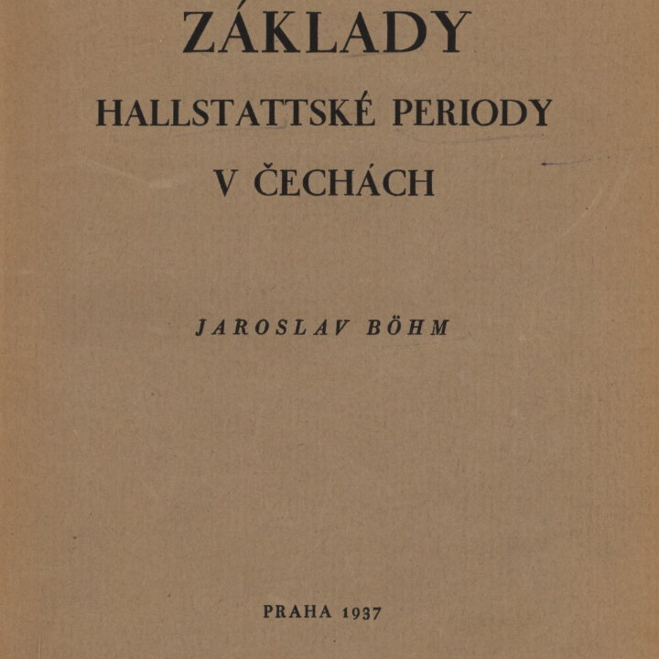
Základy hallstattské periody v Čechách
Vývoj halštatské kultury v Čechách
Sociální struktura společnosti
Obchod
Naleziště

Slide 15
Články

Slide 16
Časopis Vlasteneckého spolku muzejního v Olomouci
1927-1930 → Příspěvky o moravské prehistorii
  Přehled a kritika dostupné literatury
  Prezentace nálezů
  Spolupráce s dalšími archeology

Slide 17
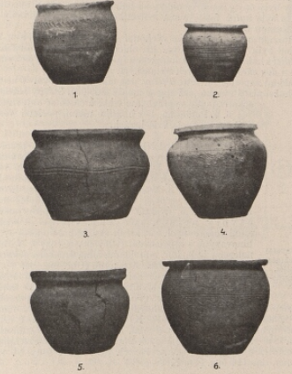
Památky archeologické
Rubrika Drobné nálezy
Výzkum na hradě v Nitře 1930–1931
  Spolu s Václavem Menclem
Domica: jeskyně neolitického člověka – 1933
  Lokalita pro studium neolitického osídlení
Hradiště nad Libušínem 1935
  Archeologický výzkum u hradu Libušína
Nádoby hrobů v Olšanech a Veleslavína

Slide 18
Děkuji za pozornost

Slide 19
Zdroje
Časopis Vlasteneckého spolku musejního v Olomouci. Olomouc: Nákladem Vlasteneckého spolku musejního, 1928, 40(149-152), s. 52. ISSN 1212-6063. Dostupné také z: https://ndk.cz/uuid/uuid:09313a90-24e6-11e9-bc55-5ef3fc9bb22f
HLAVA, Miloš. Jaroslav Böhm a olomoucká archeologie. 2023
https://www.arup.cas.cz/kontakty/personalia/emeritni-pracovnici/bohm-jaroslav/
Památky archeologické. Praha: Archeologická komise při České akademii císaře Františka Josefa pro vědy, slovesnost a umění, 1926-1927(1-2), s. 46. ISSN 0031-0506. Dostupné také z: https://ndk.cz/uuid/uuid:43579520-68c8-11e6-96d6-005056827e51
Böhm, Jaroslav 1931: Dokument C-TX-193100391. Archeologický ústav AV ČR, Praha, v.v.i.. https://doi.org/10.60585/C-TX-193100391
Památky archeologické. Praha: Archeologická komise při České akademii císaře Františka Josefa pro vědy, slovesnost a umění, 1926-1927(1-2), s. 55. ISSN 0031-0506. Dostupné také z: https://ndk.cz/uuid/uuid:44160320-68c8-11e6-96d6-005056827e51
Památky archaeologické. Praha: Archeologická komise při České akademii císaře Františka Josefa pro vědy, slovesnost a umění, 1931, 37(Skupina historická 2-3), s. 77. ISSN 0031-0506. Dostupné také z: https://ndk.cz/uuid/uuid:d88dd250-7ef1-11e6-ad48-005056825209

